Slide 1
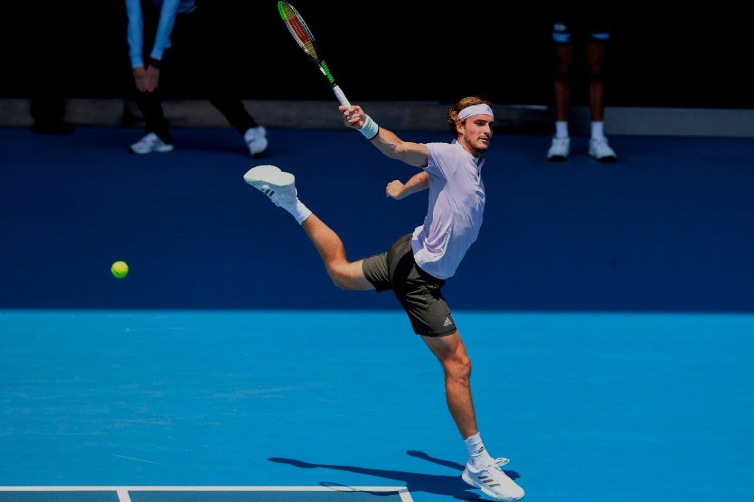
ΚΤΥΠΗΜΑΤΑ ΑΝΤΙΣΦΑΙΡΙΣΗΣ
ΔΙΔΑΚΤΙΚΗ ΚΑΙ ΠΡΟΠΟΝΗΤΙΚΗ ΑΝΤΙΣΦΑΙΡΙΣΗΣ

Slide 2
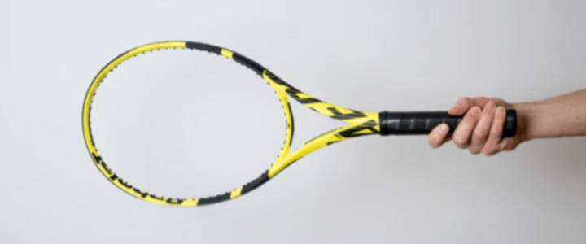
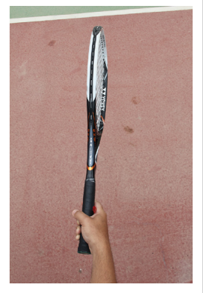
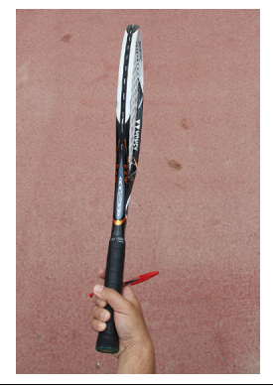
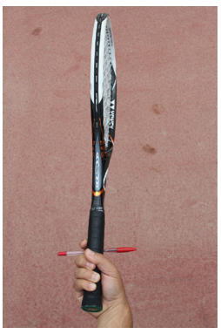
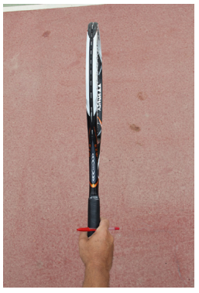
ΛΑΒΕΣ
Ανατολική Φόρχαντ Ημιδυτική Φόρχαντ Δυτική Φόρχαντ Ηπειρωτική
(Σφυρί)

Slide 3
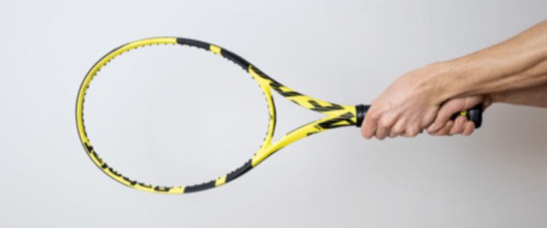
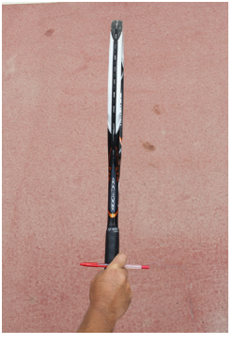
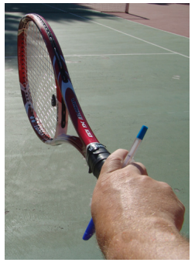
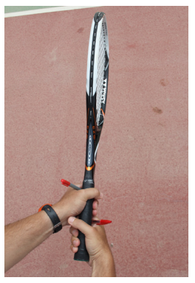
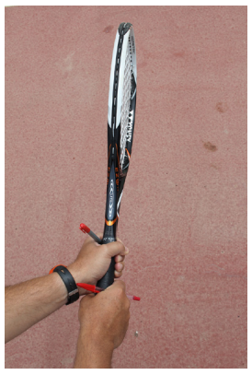
Ημιδυτική/ Ανατ. έως Ημιδ. ΦΧ Ηπειρ. έως Ανατ. ΦΧ
Ανατολική Μπάκχαντ Ακραία Ανατολική και τα δύο χέρια Ανατ.ΦΧ έως Ημιδ.ΦΧ
Μπάκχαντ

Slide 4

ΚΑΤΗΓΟΡΙΕΣ ΒΑΣΙΚΩΝ
ΚΤΥΠΗΜΑΤΩΝ
Κτυπήματα Εδάφους → εκτελούνται μετά την αναπήδηση
της μπάλας στο έδαφος
Κτυπήματα Volley → εκτελούνται πριν την αναπήδηση
της μπάλας στο έδαφος
Κτυπήματα πάνω από το κεφάλι → εκτελούνται σε ύψος πάνω
από το κεφάλι του παίκτη

Slide 5
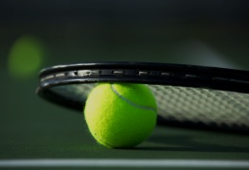
Κτυπήματα Εδάφους
Κτυπήματα Βολέ (Volley)
Φόρχαντ Βολέ
Μπάκχαντ Βολέ
Ντράιβ→ Φόρχαντ Ντράιβ
(Drive) Μπάκχαντ Ντράιβ
↓
(Ένα/Δύο Χέρια)
Λόμπα → Φόρχαντ Λόμπα
(Lob) Μπάκχαντ Λόμπα
Κτυπήματα πάνω από το Κεφάλι
Φλατ Σερβίς (Serve)
Σμας (Smash) → Φόρχαντ Σμας
Μπάκχαντ Σμας

Slide 6
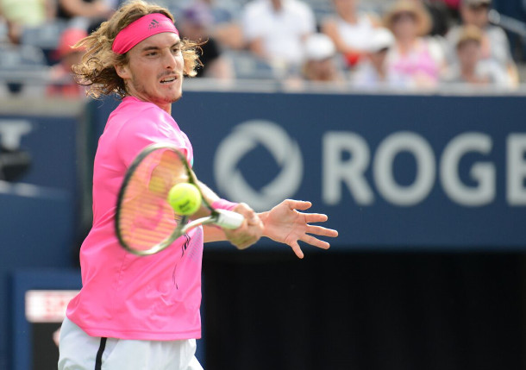
Φόρχαντ Ντράιβ
Συχνότερο και κυριότερο κτύπημα εδάφους (70%)
Χρησιμοποιείται κυρίως για ράλι
Περισσότερα πλεονεκτήματα η διαγώνια κατεύθυνση από την ευθεία
Θέση στο γήπεδο | Ζώνη Βασικής Γραμμής 1-2μ. μπροστά/πίσω από Βασική Γραμμή
Λαβή | Ανατολική Φόρχαντ, Ημιδυτική Φόρχαντ, Δυτική Φόρχαντ
Στόχοι Τακτικής | 1.Τοποθέτηση μπάλας στο γήπεδο του αντιπάλου 2.Εξαναγκασμός παραμονής αντιπάλου στη βασική γραμμή 3.Εξάσκηση πίεσης στον αντίπαλο ώστε να κάνει λάθος ή να επιστρέψει αδύνατη μπάλα 4.Άμεση κατάκτηση πόντου 5.Προώθηση στο δίχτυ 6.Αντιμετώπιση αντιπάλου στο δίχτυ-πέρασμα

Slide 7
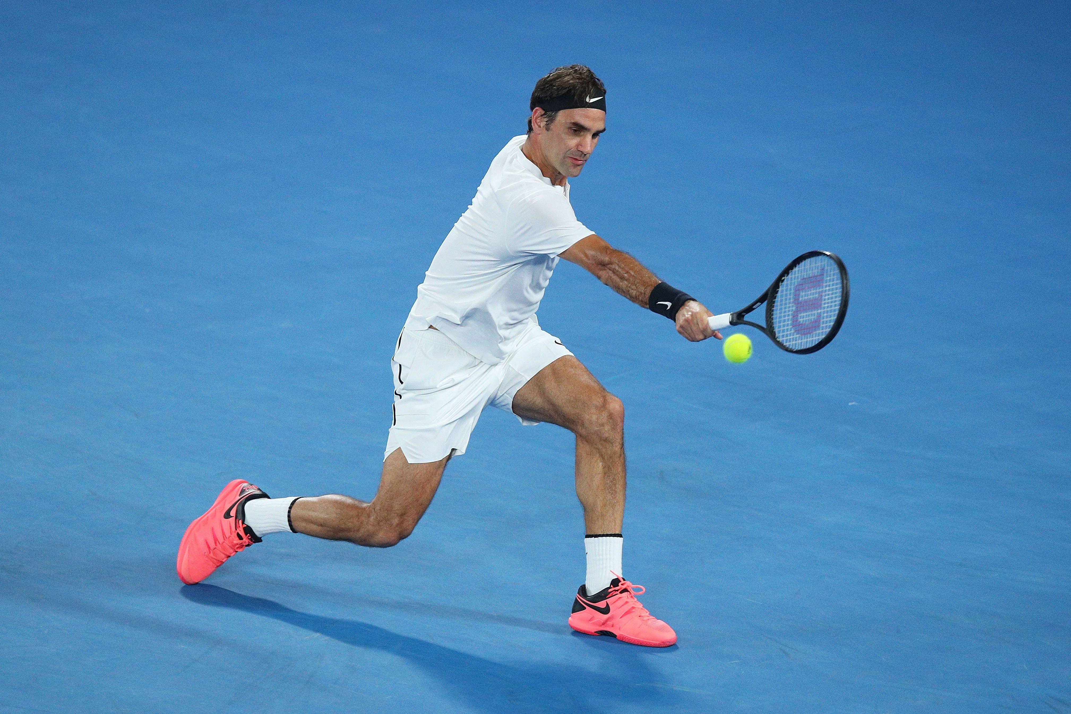
Μπάκχαντ Ντράιβ με ένα χέρι
Ίδια χαρακτηριστικά και ανάλυση κτυπήματος με Φόρχαντ Ντράιβ
Λαβή: Ανατολική Μπάκχαντ

Slide 8
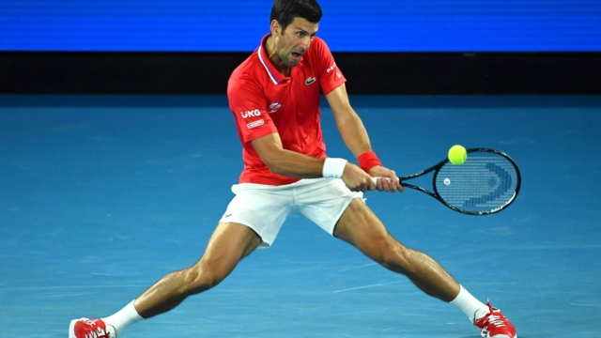
Μπάκχαντ Ντράιβ με 2 χέρια
Λαβή: Διπλές
ΠΛΕΟΝΕΚΤΗΜΑΤΑ | ΜΕΙΟΝΕΚΤΗΜΑΤΑ
Απαιτεί λιγότερη μυϊκή δύναμη | Ακατάλληλο σε μακρινές μπάλες
Περισσότερο αποτελεσματικό στην αντιμετώπιση υψηλών μπαλών
Δυνατότητα για καλύτερη απόκρυψη κατεύθυνσης κτυπήματος

Slide 9
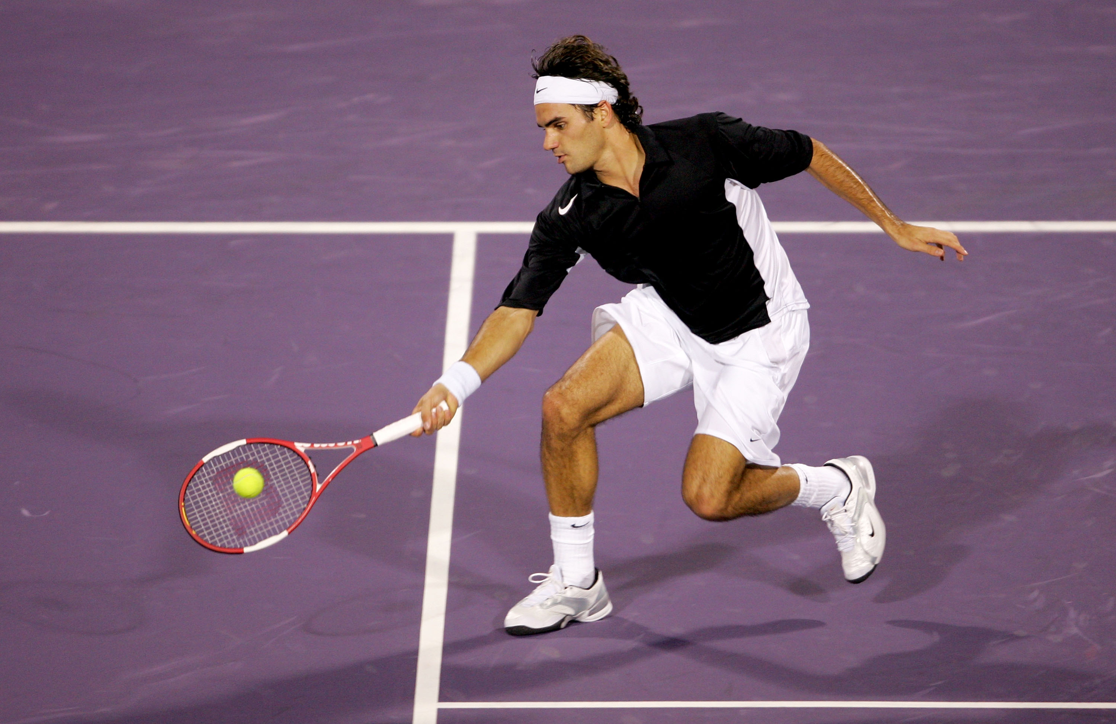
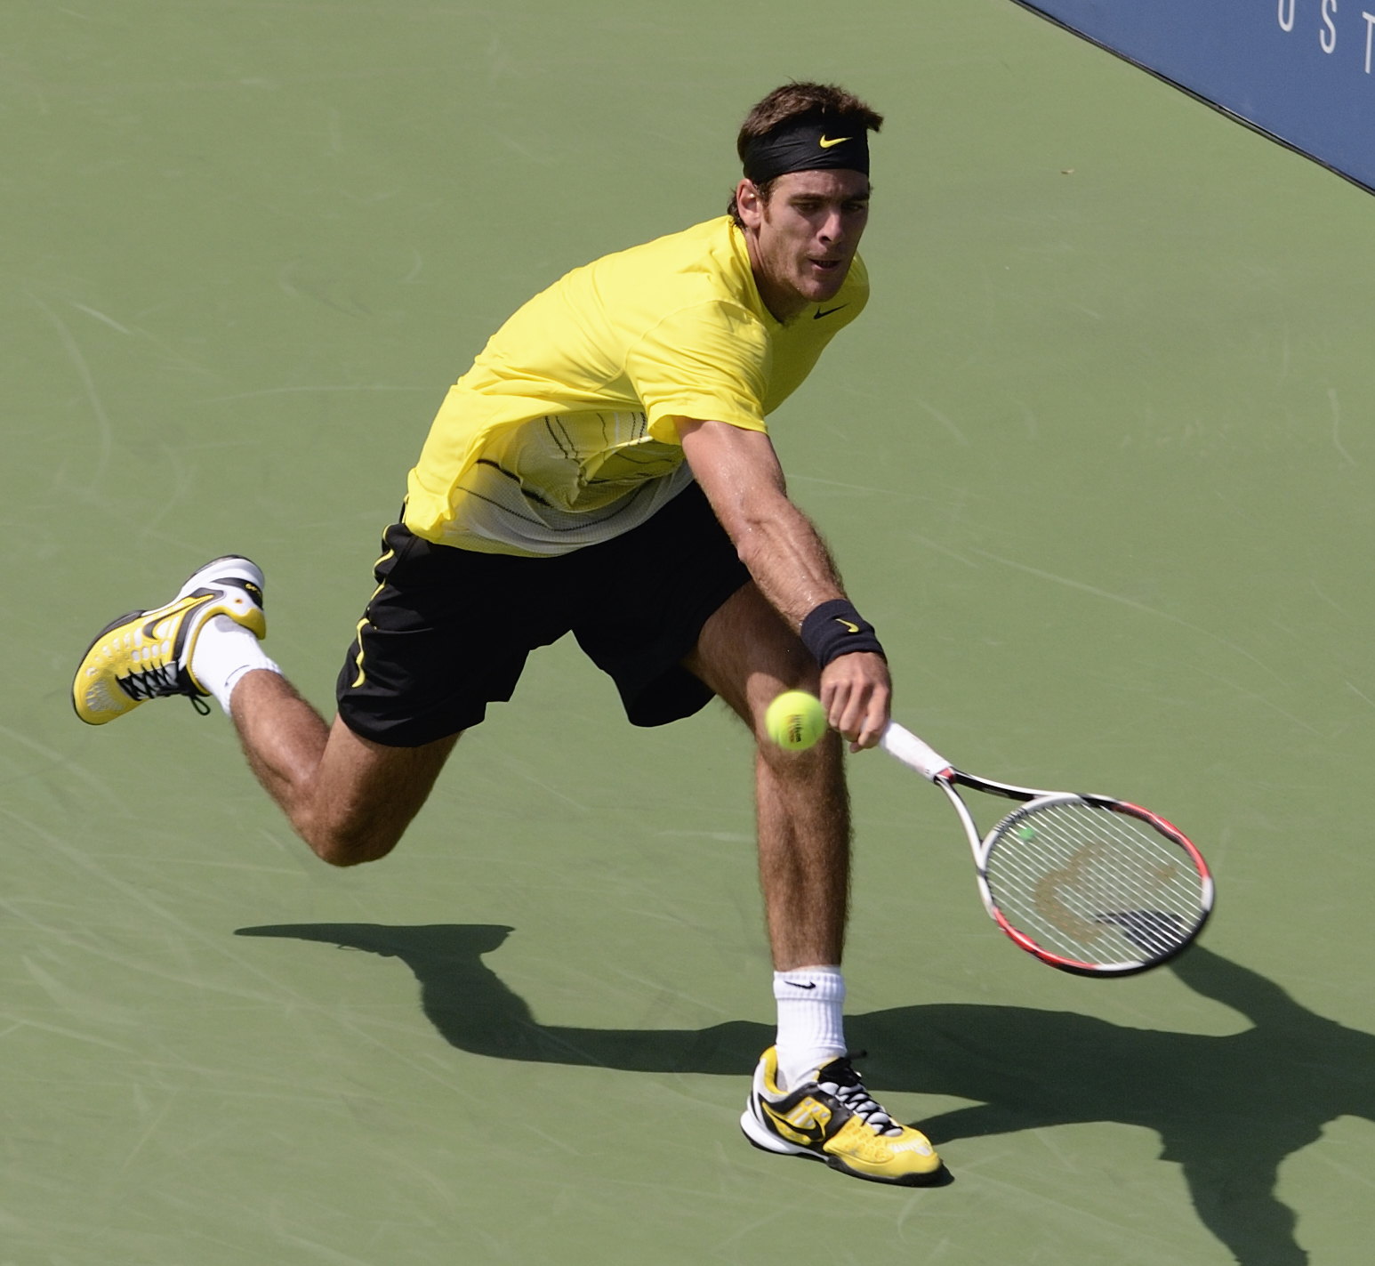
Φόρχαντ Λόμπα
&
Μπάκχαντ Λόμπα
Θέση στο γήπεδο | Ζώνη Βασικής Γραμμής 1-2μ. μπροστά/πίσω από Βασική Γραμμή
Λαβή | Ανατολική Φόρχαντ, Ημιδυτική Φόρχαντ, Δυτική Φόρχαντ , Ανατολική Μπάκχαντ
Στόχοι Τακτικής | 1.Αντιμετώπιση αντιπάλου στο δίχτυ και/ή αποτροπή προσέγγισης του στο δίχτυ 2.Παρέχει τον απαραίτητο χρόνο για επιστροφή 3.Εκτέλεση βαθιάς λόμπας μπορεί να οδηγήσει σε αδύνατη απάντηση/κερδισμένο πόντο 4.Δίνει σημαντικό πλεονέκτημα (σύμφωνα με καιρικές συνθήκες) 5.Αλλαγή του ρυθμού του αντιπάλου εάν είναι παίκτης που κτυπά δυνατά την μπάλα

Slide 10
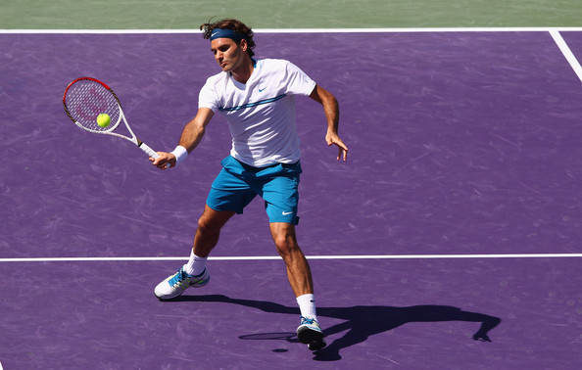
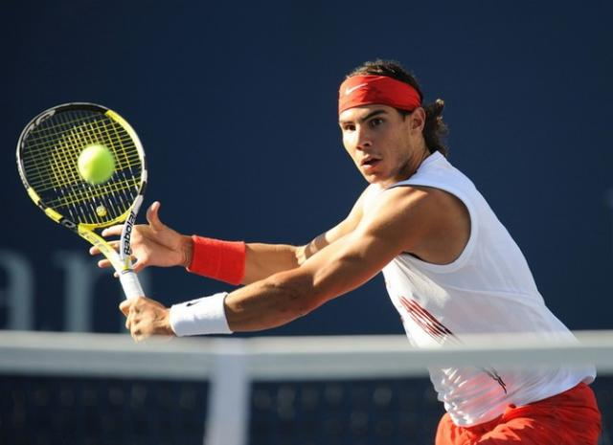
Φόρχαντ Βολέ
&
Μπάκχαντ Βολέ
Θέση στο γήπεδο | Ζώνη Δίχτυ 2-3μ. από το δίχτυ
Λαβή | Ηπειρωτική, Ανατολική Φόρχαντ, Ανατολική Μπάκχαντ
Στόχοι Τακτικής | 1.Εξάσκηση πίεσης στον αντίπαλο ώστε να κερδηθεί ο πόντος στο επόμενο volley ή να κάνει άστοχο κτύπημα. 2.Άμεση κατάκτηση πόντου 3.Από θέση μακριά από δίχτυ, εκτελείται κυρίως παράλληλα βαθιά και χαμηλά με slice ενώ ταυτόχρονα ο παίκτης τοποθετείται κοντύτερα στο δίχτυ. 4.Από θέση κοντύτερα στο δίχτυ εκτελείται κυρίως διαγώνια μακριά από το εύρος κάλυψης του αντιπάλου, με μεγαλύτερη ταχύτητα.

Slide 11
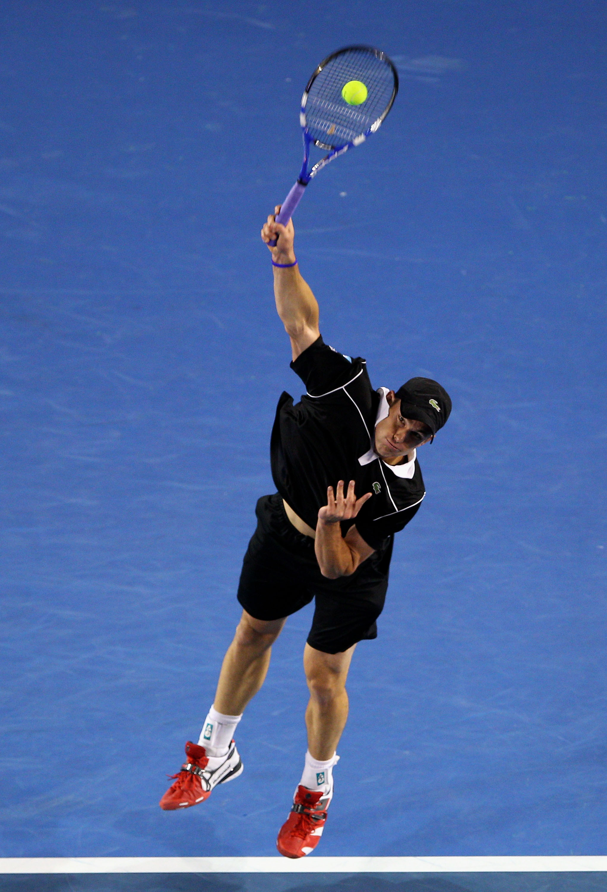
Φλάτ Σερβίς
Σημαντικότερο κτύπημα καθώς ο σερβίρων έχει τον απόλυτο έλεγχο της μπάλας και την ευκαιρία να δημιουργήσει πρώτος τις συνθήκες κατάκτησης πόντου.
Ο ρυθμός κίνησης είναι πολύ σημαντικός.
Θέση στο γήπεδο | Βασική Γραμμή
Λαβή | Ηπειρωτική, Ανατολική Φόρχαντ, Ανατολική Μπάκχαντ
Στόχοι Τακτικής | 1.Τοποθέτηση μπάλας στο γήπεδο σερβίς 2.Μετακίνηση αντιπάλου έξω από το γήπεδο για δημιουργία ελεύθερου χώρου για το 2^{ο} κτύπημα 3.Εξάσκηση πίεσης στον αντίπαλο για αδύνατη ή λανθασμένη επιστροφή. 4.Επίτευξη άμεσου πόντου (άσος) 5.Σταθερότητα και τοποθέτηση στο 2^{ο} σερβίς, ώστε να δυσκολευτεί η απόκτηση πρωτοβουλίας από τον αντίπαλο.

Slide 12
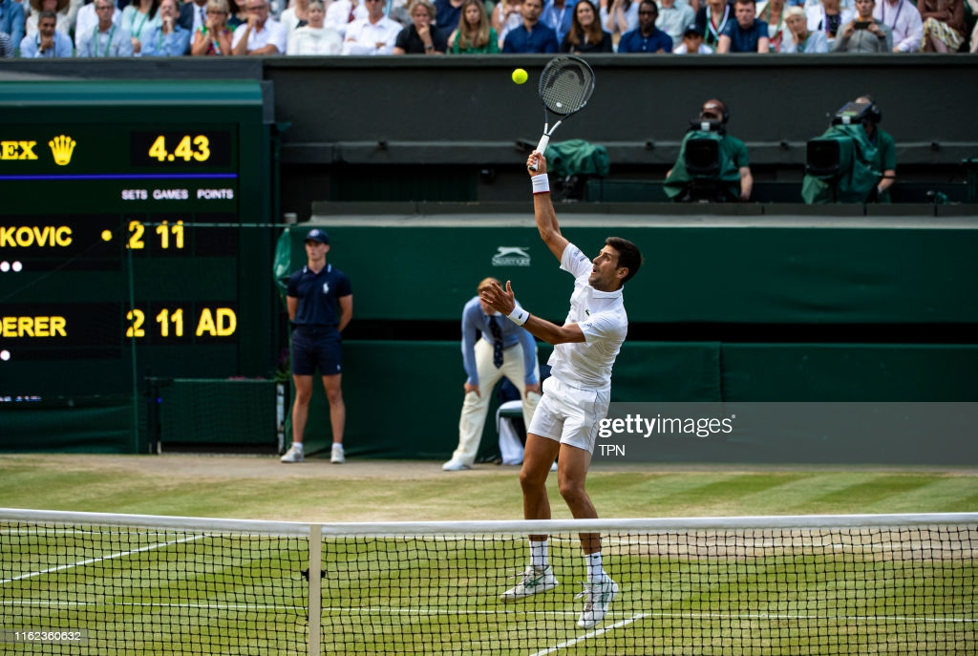
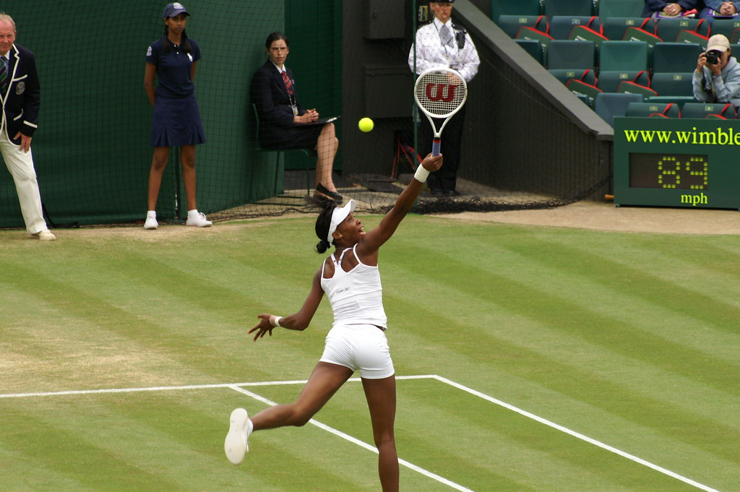
Φόρχαντ Σμας
&
Μπάκχαντ Σμας
Θέση στο γήπεδο | Από τη service line ± 1μ. Από το πίσω μέρος του γηπέδου (smash με αναπήδηση)
Λαβή | Ηπειρωτική, Ανατολική Μπάκχαντ
Στόχοι Τακτικής | 1.Άμεση κατάκτηση πόντου 2.Διατήρηση της πίεσης στον αντίπαλο 3.Κατεύθυνση μπάλας: Μακριά από τον αντίπαλο Στις γωνίες, μεγάλη και μικρή διαγώνιο Βαθιά στη βασική γραμμή του αντίπαλου γηπέδου Αναπήδηση στο μπροστά γήπεδο ψηλά και πάνω από τον αντίπαλο

Slide 13
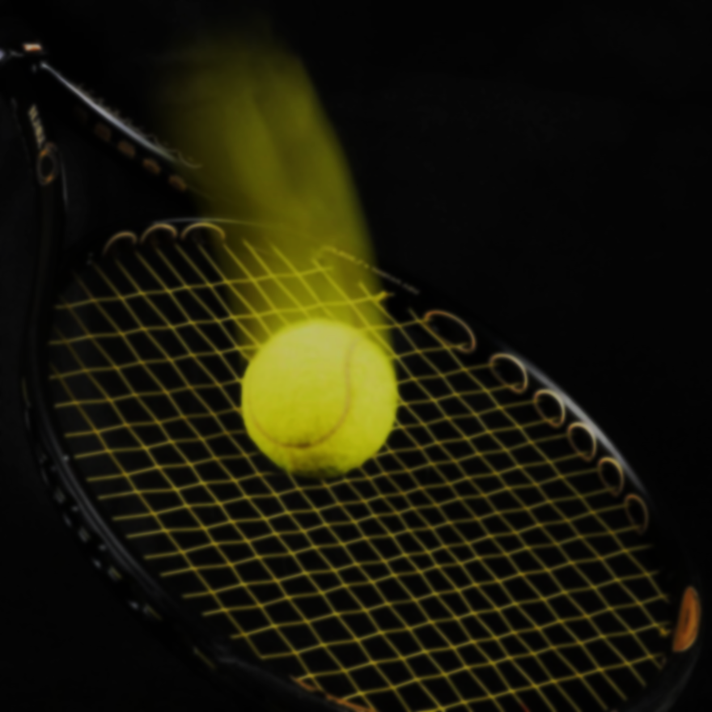
ΕΙΔΙΚΑ ΚΤΥΠΗΜΑΤΑ
Κτυπήματα Εδάφους: - Τόπσπιν (Topspin) Φόρχαντ / Μπάκχαντ
- Σλάις (Slice) Φόρχαντ / Μπάκχαντ
- Topspin Lob Forehand / Backhand
- Ντροπ σοτ (Drop Shot) Φόρχαντ / Μπάκχαντ
- Μισό Βολέ (Half Volley) Φόρχαντ / Μπάκχαντ
Κτυπήματα πάνω από το κεφάλι: - Σλάις (Slice) Σερβίς
- Τόπσπιν (Topspin) Σερβίς

